Slide 1
Всероссийская олимпиада школьников по информатике Школьный этап
МО «Город Екатеринбург»
Муниципальная предметно-методическая комиссия по информатике
10-11 класс
2019-2020 уч.г.

Slide 2
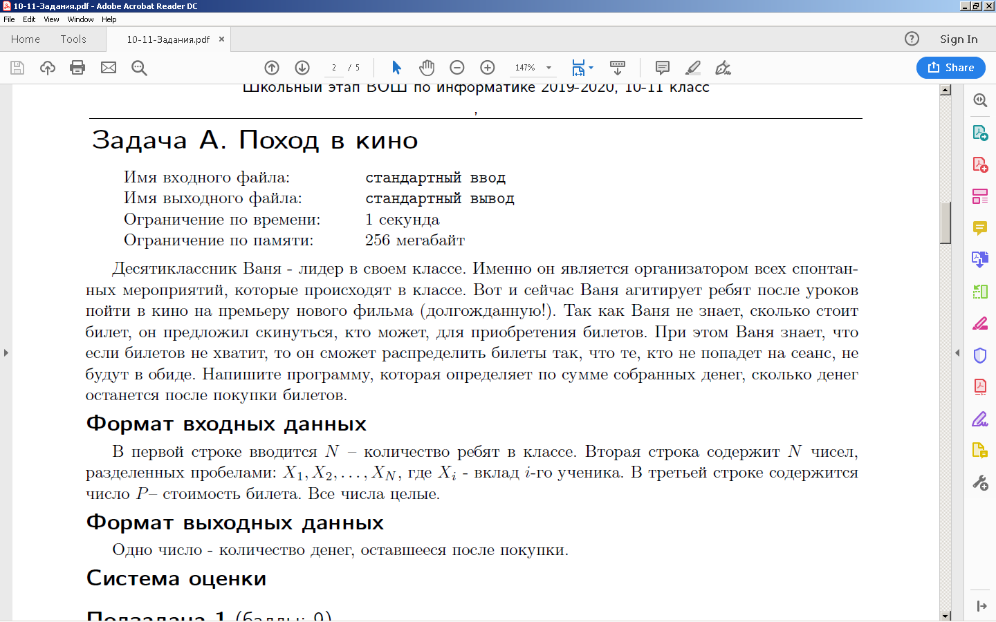

Slide 3
Идея решения:
Считать с клавиатуры количество учеников в классе
Найти сумму всех имеющихся денег
Считать стоимость билета
Провести анализ:
Если количество возможных купленных билетов больше, чем учеников в классе, то оставшиеся деньги находятся как разность между общей суммой и произведением стоимости билета на количество учеников в классе
Иначе
Находим остаток от деления суммы денег на стоимость билета
Это и будет являться ответом.

Slide 4
Пример решения
var s,n,d,b,i:integer;
begin
s:=0;
readln(n);
for i:=1 to n do begin
read(d);
s:=s+d;
end;
read(b);
if s div b > n then writeln(s-b*n)
else writeln( s mod b);
end.

Slide 5
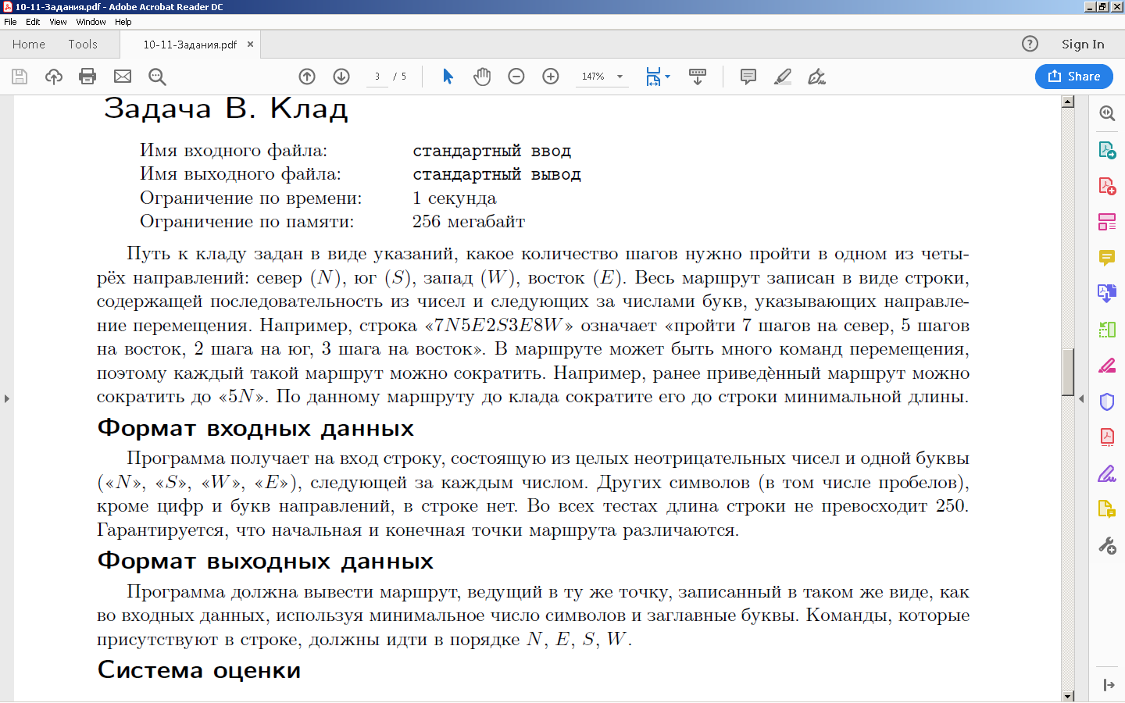

Slide 6
Идея решения:
Считывается строка и производится посимвольный анализ.
Для корректной работы возможно использование функции перевода символов в верхний регистр.
Если это не заданная буква английского алфавита, то этот символ участвует в формировании вводимого числа на основе формулы: имеющееся число умножается на 10 и прибавляется цифра
Иначе
Данный символ используется для определения ячейки массива, в которую добавляется полученное число, после чего значение переменной, хранящей число, обнуляется.
На втором этапе производится анализ соответствующих ячеек, отвечающих за направления север-юг и запад-восток на предмет удаления противоположных ходов.
Формирование и вывод результата.

Slide 7
var s,sk,sc:string;
h,i:longint;
m:array[1..4]of longint;
begin
for i:=1 to 4 do m[i]:=0;
sk:='NESW'; sc:='0123456789'; h:=0;
readln(s);
for i:=1 to length(s) do
if pos(char.ToUpper(s[i]),sk) = 0 then h:=h*10+pos(s[i],sc)-1
Else begin
m[pos(char.ToUpper(s[i]),sk)]:=m[pos(char.ToUpper(s[i]),sk)]+h;
h:=0; end;
for i:=1 to 2 do
if m[i]>m[i+2] then begin m[i]:=m[i]-m[i+2];m[i+2]:=0; end
else begin m[i+2]:=m[i+2]-m[i];m[i]:=0;end;
for i:=1 to 4 do
if m[i]>0 then write(m[i],sk[i]);
end.
Пример решения

Slide 8
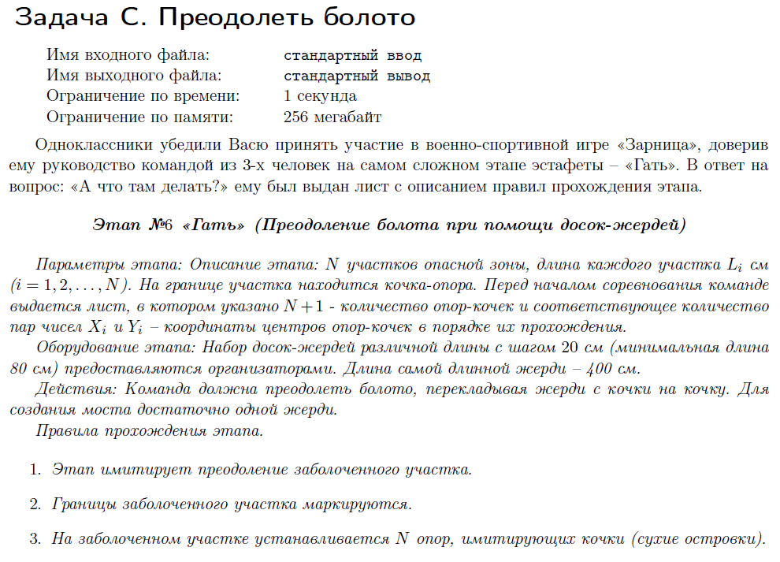

Slide 9
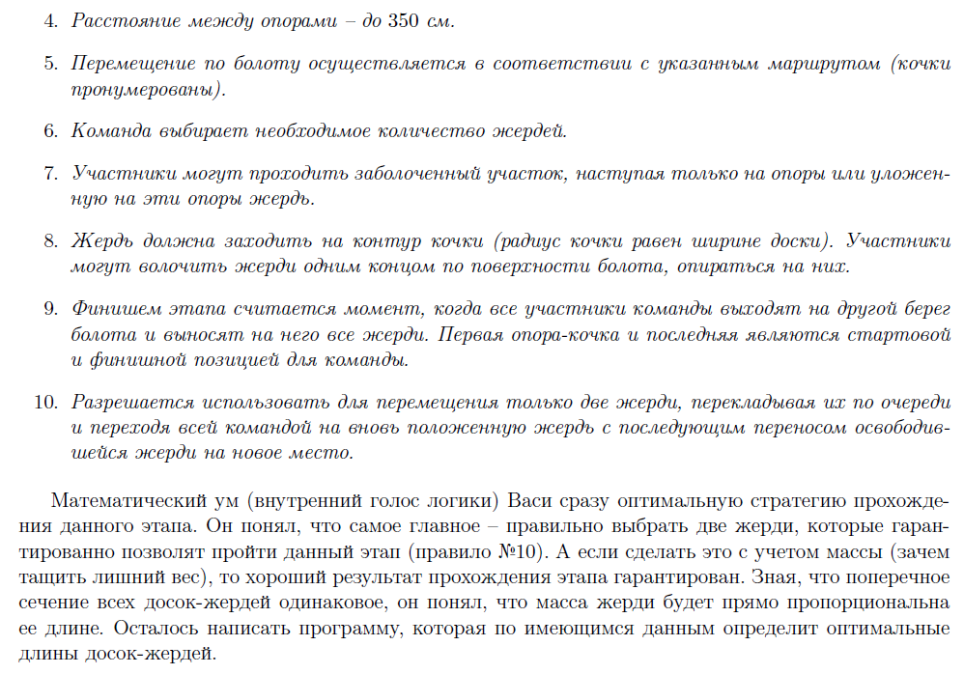

Slide 11
Идея решения:
Для вычисления расстояния между кочками-опорами на основании их координат используется теорема Пифагора.
Параллельно с этим определяются два максимальных отрезка для четного и нечетного номеров перехода команды по болоту.
В конце максимальные значения округляются до большего целого, кратного 20, но не меньших 80.

Slide 12
var x,y,x0,y0,n,i,ld1,ld2:integer;
l1,l2,lt:real;
begin
l1:=0;l2:=0;
read(n); read(x0,y0);
for i:=1 to n-1 do begin
read(x,y);
lt:=sqrt(sqr(x0-x)+sqr(y0-y));
if i mod 2=0 then begin if lt>l1 then l1:=lt;end
else if lt>l2 then l2:=lt;
x0:=x;y0:=y;
end;
if l1>l2 then swap(l1, l2);
ld1:=80;
while ld1 < l1 do ld1:=ld1+20;
ld2:=ld1+20;
while ld2 < l2 do ld2:=ld2+20;
writeln(ld1,' ',ld2);
end.
Пример решения

